Slide 1
PEMIKIRAN KREATIF

Slide 2
Hasil Pembelajaran
Di akhir kelas pelajar akan dapat
Memahami konsep dan definisi pemikiran kreatif
Mengetahui ciri-ciri dan kriteria pemikiran kreatif
Memahami proses kreatif
Mengetahui halangan kepada pemikiran kreatif

Slide 3
Pemikiran Kritis dan Kreatif
Pemikiran kritis dan kreatif adalah memerlukan satu sama lain. Dalam menyelesaikan masalah, tiap satu tidak boleh wujud tanpa yang lain.
Pemikiran kritis adalah pemahaman yang mendalam dan meluas mengenai sesuatu isu, subjek atau masalah.
Pemikiran kreatif pula adalah penyelesaian masalah yang telah difahami dalam pemikiran kritis yang menggunakan idea baharu atau gabungan idea baharu dan idea yang sedia ada.
“They are two sides of the same coin.”

Slide 4
KREATIVITI
Definisi dan Peranan Kreativiti
Kreativiti adalah penghasilan idea yang dapat meningkatkan kecekapan dan keberkesanan sesuatu sistem.
Aspek utama kreativiti adalah proses dan manusia.
Proses berorientasikan matlamat serta digunakan untuk mencari jalan penyelesaian kepada masalah. Manusia pula adalah sumber yang boleh mengenal pasti jalan penyelesaian tersebut. Proses penyelesaian masalah biasanya sama, tetapi kaedahnya adalah pelbagai.
Contohnya, manusia kadangkala mengadaptasikan bentuk penyelesaian masalah daripada pengalaman lampau, atau mencipta formula baharu.

Slide 5
Definisi Pemikiran Kreatif
Menurut John (2002); “Only God could create, and whatever he created was original. Man could only rearrange what God had created.”
Menurut de Bono (1970), kreativiti itu memang berlaku tanpa disedari oleh manusia itu sendiri.
(Hassan, 1989) dan (Nik Azis, 1994); “ Kreatif berasal daripada perkataan Latin ‘creare’ yang bermaksud ‘membuat’ (to make). Manakala dalam bahasa Greek pula, ‘Krainein’ yang bermaksud ‘memenuhi’.
Menurut Torrence (1974), kreativiti ialah “To cause to exist, bring into being, originate, to give rise, bring about, produce, to be first to portray and give character to a role or part creation: An original product of human invention or imagination.”

Slide 6
Konsep Kreatif dan Kreativiti
Konsep kreatif dan kreativiti amat luas dan tidak rigid berdasarkan ruang, tempat dan masa. Boleh dilihat dari pelbagai latar belakang seseorang seperti ahli agama, peguam, jurutera, doktor, pemandu bas, ahli akademik, ahli politik dan sebagainya.
Ringkasnya, istilah kreatif dan kreativiti digunakan bagi menggambarkan produk sosial yang dihasilkan.
Berdasarkan konsep kreativiti secara umum, dapat disimpulkan konsep pemikiran kreatif berkisar kepada entiti berikut:
Melakukan sesuatu dengan cara yang unik.
Seseorang itu dapat keluar daripada pola yang sama atau the pattern of sameness
Berfikir di luar kotak atau thinking outside of the box.

Slide 7
Melihat sesuatu daripada perspektif baru.
Menggabungkan idea yang sedia ada kepada pembentukan idea baru.
Membuka minda dengan idea-idea baru.
Mencabar andaian.
Mencipta sesuatu yang baru.
Menghubungkan idea yang tidak berkaitan.
Menerbitkan idea besar kepada idea-idea kecil. Berfikir secara fleksibel.
Penghasilan idea, penyelesaian, konsep dan produk yang asli (novel).
Membuat sintesis, imaginasi dan visualisasi.
Justeru, pemikiran kreatif adalah pemikiran yang menerbitkan idea iaitu berlawanan dengan pemikiran kritis yang membuat penilaian ke atas sesuatu idea. Idea yang diterbitkan bersifat baru dan kadang-kadang berlawanan dengan logik. Ia mestilah berasaskan manipulasi segala pengalaman dan pengetahuan sedia ada.

Slide 8
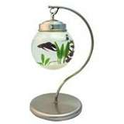
KREATIVITI
Proses Kreatif
Proses kreatif biasanya mempunyai empat fasa yang penting. Fasa-fasa tersebut adalah seperti berikut:
1. Pengumpulan pengetahuan atau latar belakang
2. Proses inkubasi
3. Pengalaman idea
4. Penilaian dan pelaksanaan

Slide 9
Checkpoint
Apakah beza pemikiran kreatif dan pemikiran kritis?
Apakah yang anda faham tentang proses kreatif?

Slide 10


PROSES KREATIF
Fasa 1: Pengumpulan Pengetahuan atau Latar belakang
Kreativiti memerlukan penyiasatan dan pengumpulan maklumat melalui pembacaan, perbualan dengan rakan niaga, menghadiri mesyuarat, bengkel dan sebagainya.

Slide 11
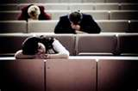
PROSES KREATIF
Fasa 2: Proses Inkubasi
Proses inkubasi berlaku apabila pelajar cuba merehatkan minda mereka daripada proses persediaan di fasa satu.
Pelajar akan cuba menghabiskan masa dengan aktiviti-aktiviti yang tiada kaitannya dengan permasalahan kehidupan mereka.
Inkubasi juga boleh berlaku ketika mereka tidur…

Slide 12
PROSES KREATIF
Selain itu, pelajar juga boleh terlibat di dalam aktiviti-aktiviti berikut di dalam proses i:
Terlibat di dalam aktiviti-aktiviti rutin yang
melapangkan fikiran seperti berkebun, memasak,
mengemas rumah, memandu dan sebagainya.
Bersenam dengan kerap.
Bersukan seperti bermain golf, memancing, dan
bermain badminton dsb.
Berfikir dan berangan-angan sebelum tidur.
Bermeditasi dan beryoga-(tidak dibenarkan dlm Islam)

Slide 13

PROSES KREATIF
Fasa 3: Pengalaman Idea
Fasa ini adalah fasa yang paling menyeronokkan apabila pelajar mula mendapat idea dan jalan penyelesaian masalah. Proses ini juga dikenali sebagai faktor eureka. Idea biasanya datang ketika usahawan melakukan aktiviti-aktiviti inkubasi. Kadangkala, idea datang secara tiba-tiba.

Slide 14
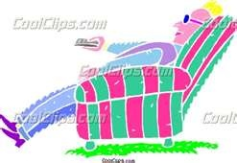
PROSES KREATIF
Ada beberapa cara yang boleh dilakukan untuk mempercepatkan proses pengalaman idea:
Berangan-angan mengenai sesuatu projek.
Mempraktikkan hobi.
Bekerja di dalam persekitaran yang menenangkan.
Tidak terlalu memikirkan masalah.
Meletakkan buku nota di sebelah katil untuk
mencatatkan idea-idea sebelum atau sesudah
bangun dari tidur.
Berehat sebentar apabila penat bekerja.

Slide 15
PROSES KREATIF
Fasa 4: Penilaian dan Pelaksanaan
Fasa ini adalah fasa yang paling mencabar bagi usahawan dan memerlukan disiplin diri, kesabaran serta keyakinan.
Di dalam fasa ini, pelajar dinasihatkan untuk mengambil langkah-langkah berikut:
Meningkatkan tenaga fizikal melalui senaman dan sebagainya
Melibatkan diri di dalam proses perancangan perniagaan dan menambah ilmu pengetahuan berkaitan perniagaan
Menguji idea bersama-sama pihak yang mempunyai pengetahuan dan kepakaran
Mempercayai gerak hati dan perasaan anda
Mempelajari teknik-teknik jualan
Mempelajari polisi organisasi
Mendapatkan nasihat orang lain
Menganggap masalah yang dihadapi sebagai cabaran.

Slide 16
Ciri-Ciri Pemikiran Kreatif
1. Sengaja menghasikan idea baru, konsep baru dan tanggapan baru. (idea yang dikemukakan menyimpang jauh daripada idea yang ada sekarang. Ada kalanya idea itu seolah-olah 'gila-gila' dan mencabar fikiran logik kita)
2. Mengutamakan cara lain untuk melihat sesuatu yang sedang difikirkan. (cuba lari daripada cara biasa melihat sesuatu. Semakin banyak sudut pandangan yang digunakan semakin baik)

Slide 17
Ciri Ciri Pemikiran Kreatif
3. Memberi fokus kepada usaha mahu mengubah idea yang ada pada masa ini. (tujuan utama pemikiran ini ialah untuk membawa perubahan, bukan untuk meneruskan idea sekarang)
4. Mencari cara baru untuk menggantikan penyelesaian yang sedang digunakan sekarang. (pemikiran ini cuba membuang cara kerja yang ada hari ini dan menggantikannya dengan yang baru)

Slide 18
Ciri-Ciri Pemikiran Kreatif
5. Pemikiran ini tidak pernah berpuas hati dengan jawapan yang digunakan sekarang.
6. Pemikiran ini sengaja menghasikan idea-idea yang boleh memeranjatkan fikiran-fikiran biasa.
7. Pemikiran ini mengganggap idea yang baik tidak perlu kelihatan logik pada awalnya. (gemar menggunakan logik songsang. Contoh, menyapu garam pada ikan sebelum digoreng. Logik songsang mengatakan goreng ikan dahulu, baru sapu garam)

Slide 19
Ciri-Ciri Pemikiran Kreatif
8. Menumpukan perhatian kepada pelbagai kemungkinan yang boleh berlaku pada masa depan. (pemikiran ini gemar membayangkan apa yang akan terjadi akibat adanya idea yang 'gila-gila' itu)

Slide 20
LATIHAN:
Berikan 4 ciri-ciri pemikiran kreatif.
1. ____________________
2._____________________
3._____________________
4. _____________________

Slide 21

HALANGAN KEPADA KREATIVITI
Lambat Bertindak
Kehidupan pada masa sekarang penuh dengan ketidak jangkaan dan memerlukan manusia berfikiran pantas. Teknologi yang sering berubah-ubah memerlukan manusia cepat bertindak serta bersedia mempelajari sesuatu yang baru supaya mereka tidak ketinggalan.

Slide 22
HALANGAN KEPADA KREATIVITI
Pemikiran Stereotaip
Kebanyakan manusia tidak berani melakukan sesuatu yang berbeza dan mengandaikan setiap situasi perlu berlaku di dalam situasi dan kaedah yang sama. Mereka cenderung berfikiran stereotaip dan takutkan perubahan. Menurut Edward de Bono (1970), manusia mesti mengubah pemikiran mereka untuk meningkatkan kreativiti. Hanya pemikiran yang sedia berubah sahaja akan dapat menjana idea dan inovasi baru.

Slide 23
HALANGAN KEPADA KREATIVITI
Suka Membuat Andaian
Usahawan yang tidak berani menanggung risiko akan cuba membuat keputusan berasaskan kebarangkalian dan andaian.
Usahawan yang terlalu bergantung kepada kebarangkalian akan membuat keputusan tidak berasaskan realiti dan seterusnya menghalang beliau untuk berfikiran kreatif.
Walau bagaimanapun, pemikiran intuitif dan andaian kadangkala perlu digabungkan dengan pemikiran logik untuk membuat keputusan yang lebih tepat.

Slide 24
HALANGAN KEPADA KREATIVITI
Takutkan Risiko
Setiap individu akan cuba untuk membuat keputusan dan tindakan yang betul.
Sikap cuba untuk meminimumkan risiko juga akan turut meminimumkan kehendak untuk berinovasi.
Seorang individu yang ingin berinovasi perlu berani mengambil risiko yang telah dihitung dan tidak takutkan kegagalan, kerana kegagalan adalah merupakan pengajaran yang boleh dielakkan di dalam inovasi seterusnya.

Slide 25
PERSEKITARAN YANG KREATIF
Di antara ciri-ciri persekitaran organisasi yang kreatif adalah seperti berikut:
Pihak pengurusan yang memberi sepenuh kepercayaan kepada pekerja.
Tidak terlalu mengawal pekerja.
Saluran komunikasi organisasi yang terbuka.
Berkomunikasi dengan individu/kumpulan di luar organisasi.
Pekerja yang mempunyai kepelbagaian personaliti.
Bersedia menerima perubahan.
Seronok bereksperimen dengan idea.
Tidak takut menerima kesan daripada kesilapan yang dilakukan.
Menilai prestasi pekerja berdasarkan merit.
Menggunakan teknik-teknik penjanaan idea seperti kaedah percambahan fikiran dan sebagainya.
Mempunyai sumber kewangan, pengurusan, sumber manusia dan masa yang mencukupi untuk mencapai matlamat yang ditetapkan.

Slide 26
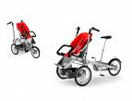
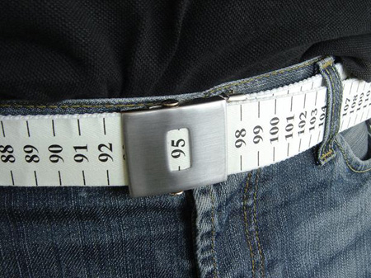
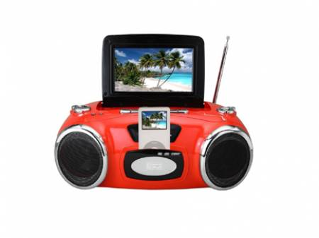
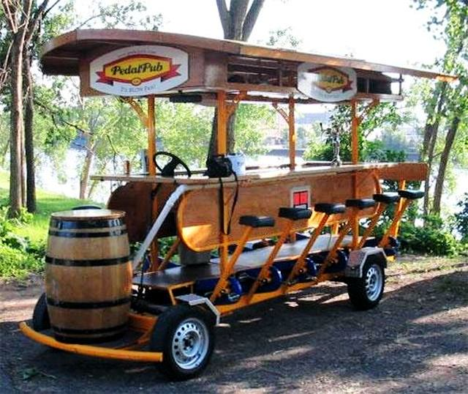
LATIHAN: Berdasarkan gambar berikut, apakah proses kreatif yang telah digunakan?
1. 2. 3.
4.

Slide 27
TERIMA KASIH

